Slide 3

基础课02 常用逻辑用语
基础知识·诊断
考点聚焦·突破

Slide 4
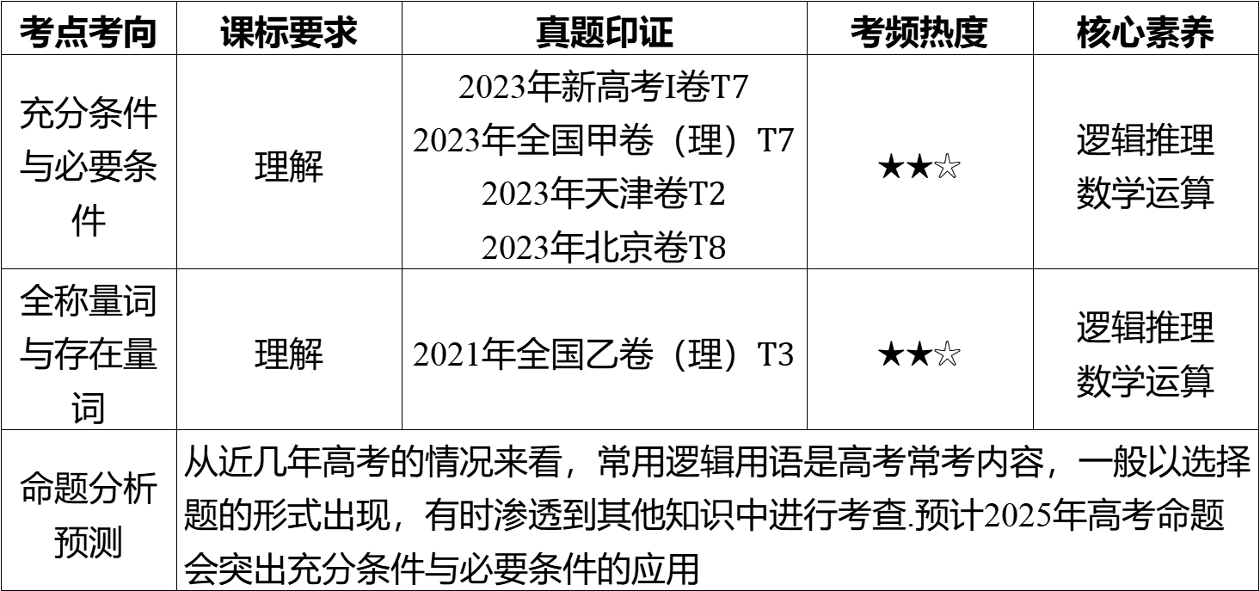
考点考向 | 课标要求 | 真题印证 | 考频热度 | 核心素养
充分条件与必要条件 | 理解 | 2023年新高考Ⅰ卷$T7$ 2023年全国甲卷（理）$T7$ 2023年天津卷$T2$ 2023年北京卷$T8$ | ★★☆ | 逻辑推理 数学运算
全称量词与存在量词 | 理解 | 2021年全国乙卷（理）$T3$ | ★★☆ | 逻辑推理 数学运算
命题分析预测 | 从近几年高考的情况来看，常用逻辑用语是高考常考内容，一般以选择题的形式出现，有时渗透到其他知识中进行考查.预计2025年高考命题会突出充分条件与必要条件的应用

Slide 5
基础知识·诊断

Slide 6

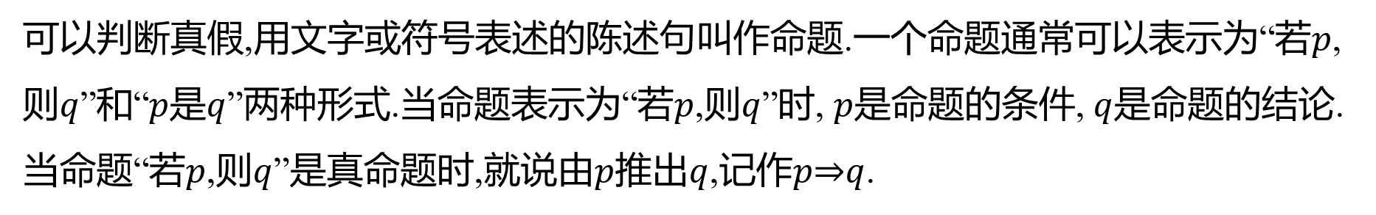
一、命题
可以判断真假,用文字或符号表述的陈述句叫作命题.一个命题通常可以表示为“若$p$,则$q$”和“$p$是$q$”两种形式.当命题表示为“若$p$,则$q$”时, $p$是命题的条件, $q$是命题的结论.当命题“若$p$,则$q$”是真命题时,就说由$p$推出$q$,记作$p$⇒$q$.

Slide 7
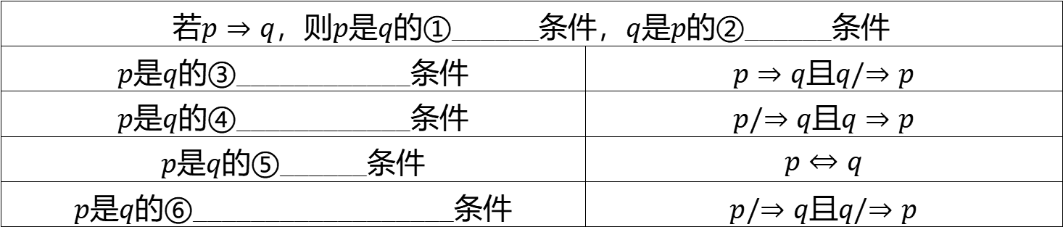
二、充分条件、必要条件与充要条件
充分
必要
若$\left.p⇒q\right.$，则$p$是$q$的①______条件，$q$是$p$ 的②______条件
$p$是$q$ 的③____________条件 | $\left.p⇒q\right.$且$\left.q/⇒p\right.$
$p$是$q$ 的④____________条件 | $\left.p/⇒q\right.$且$\left.q⇒p\right.$
$p$是$q$ 的⑤______条件 | $\left.p⇔q\right.$
$p$是$q$ 的⑥__________________条件 | $\left.p/⇒q\right.$且$\left.q/⇒p\right.$
充分不必要
必要不充分
充要
既不充分也不必要

Slide 8




三、全称量词和存在量词
1.全称量词:在命题中,诸如“所有”“每一个”“任意”“任何”“一切”这样的词叫作全称量词,用符号“⑦ ”表示.
2.存在量词:在命题中,诸如“有些”“有一个”“存在”这样的词叫作存在量词,用符号 “⑧ ”表示.
3.在给定集合中,断言所有元素都具有同一种性质的命题叫作全称量词命题.简记为 ⑨ .
4.在给定 集合中,断言某些元素具有一种性质的命题叫作存在量词命题.简记为 ⑩ .
$∀$
$∃$
$∀x∈M$，$x具有性质p\left(x\right)$
$∃x∈M$，$x具有性质p\left(x\right)$

Slide 9
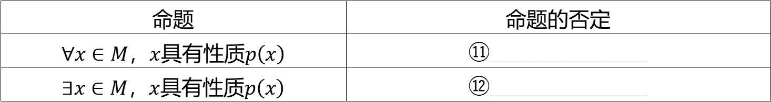


四、含有一个量词的命题的否定
命题 | 命题的否定
$∀x∈M$，$x具有性质p\left(x\right)$ | ⑪_______________
$∃x∈M$，$x具有性质p\left(x\right)$ | ⑫_______________
$∃x∈M$，$x不具有性质p\left(x\right)$
$∀x∈M$，$x不具有性质p\left(x\right)$

Slide 10

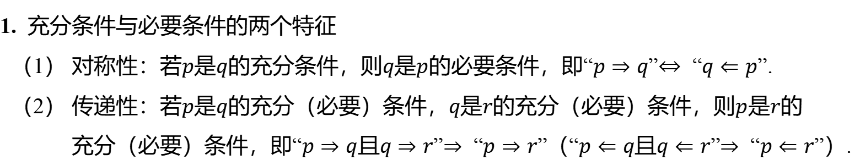
1. 充分条件与必要条件的两个特征
（1） 对称性：若$p$是$q$的充分条件，则$q$是$p$的必要条件，即“$\left.p⇒q\right.$”$⇔$ “$\left.q⇐p\right.$ ”.
（2） 传递性：若$p$是$q$的充分（必要）条件，$q$是$r$的充分（必要）条件，则$p$是$r$的
充分（必要）条件，即“$\left.p⇒q\right.$且$\left.q⇒r\right.$”$⇒$ “$\left.p⇒r\right.$”（“$\left.p⇐q\right.$且$\left.q⇐r\right.$”$⇒$ “$\left.p⇐r\right.$ ”）.

Slide 11
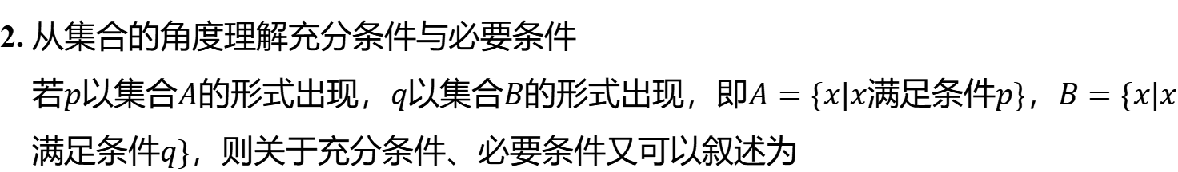
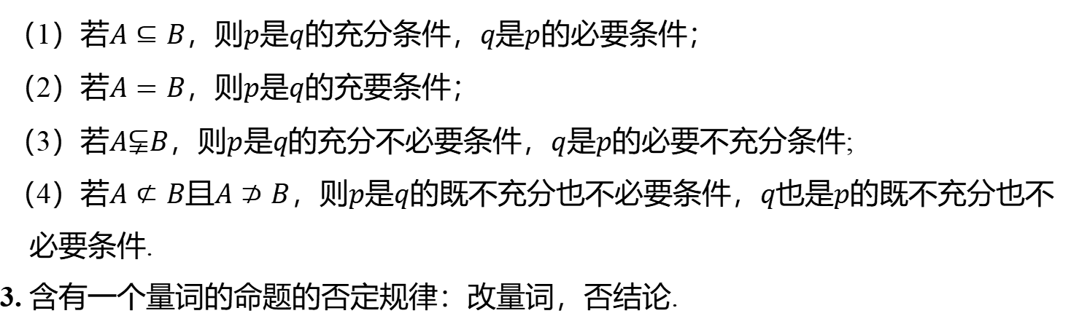
2. 从集合的角度理解充分条件与必要条件
若$p$以集合$A$的形式出现，$q$以集合$B$的形式出现，即$A=\{x|x$满足条件$p\}$，$B=\{x|x$
满足条件$q\}$ ，则关于充分条件、必要条件又可以叙述为
（1）若$A⊆B$，则$p$是$q$的充分条件，$q$是$p$ 的必要条件；
（2）若$A=B$，则$p$是$q$ 的充要条件；
（3）若$A⫋B$，则$p$是$q$的充分不必要条件，$q$是$p$ 的必要不充分条件;
（4）若$A⊄B$且$A⊅B$，则$p$是$q$的既不充分也不必要条件，$q$也是$p$ 的既不充分也不
必要条件.
3. 含有一个量词的命题的否定规律：改量词，否结论.

Slide 12

题组1 走出误区
1. 判一判.（对的打“√”，错的打“×”）
（1）当$q$是$p$的必要条件时，$p$是$q$ 的充分条件.( )
√
（2）当$q$不是$p$的必要条件时，“$\left.p /⇒q\right.$ ”成立.( )
√
（3）“全等三角形的面积相等”是存在量词命题.( )
×
（4）“$∃x∈M$，$p\left(x\right)$”与“$∀x∈M$，$¬p\left(x\right)$ ”的真假性相反.( )
√

Slide 13
2.（易错题）使不等式$2x^{2}−5x−3≥0$ 成立的一个充分不必要条件是( ) .
C
A.$x≥0$ B.$x<0$或$x>2$ C.$x∈\{−1$,3,$5\}$ D.$x≤−\frac{1}{2}$或$x≥3$
【易错点】容易混淆命题$p$是命题$q$的充分不必要条件与命题$p$的充分不必要条件是命题$q$ .
解析 由于不等式$2x^{2}−5x−3≥0$的解集为$\{x|x≤−\frac{1}{2}$或$x≥3\}$ ，故选C.

Slide 14
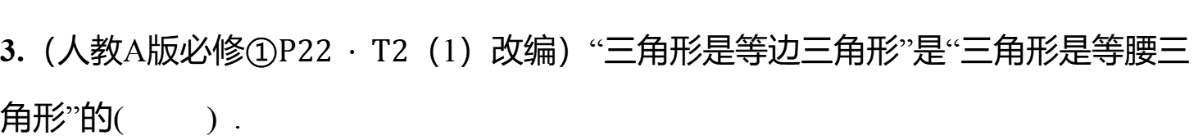
题组2 走进教材
3.（人教A版必修$①P22 ⋅ T2$ （1）改编）“三角形是等边三角形”是“三角形是等腰三角形”的( ) .
A
A.充分不必要条件 B.必要不充分条件
C.充要条件 D.既不充分也不必要条件
解析 由“三角形是等边三角形”可得到“该三角形一定是等腰三角形”，但反之不成立.故选A.

Slide 15
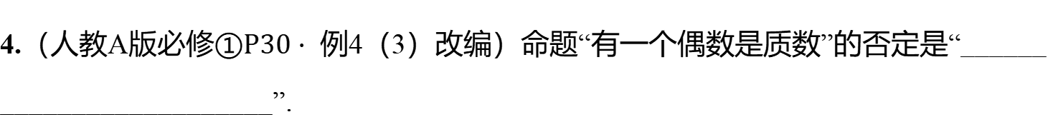
任意一个偶数都不是质数
4.（人教A版必修$①P30⋅$ 例4（3）改编）命题“有一个偶数是质数”的否定是“_________________________”.

Slide 16
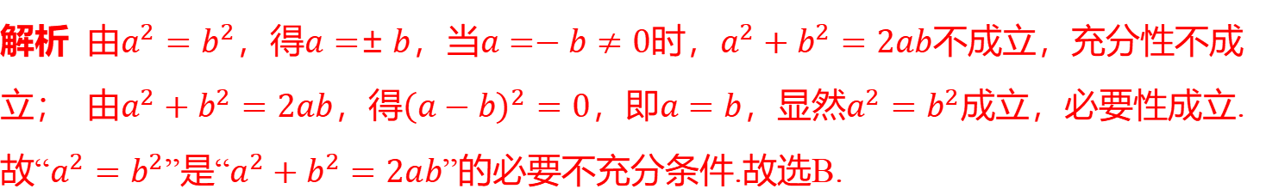
题组3 走向高考
5.（2023 · 天津卷）“$a^{2}=b^{2}$”是“$a^{2}+b^{2}=2ab$ ”的( ) .
B
A.充分不必要条件 B.必要不充分条件
C.充要条件 D.既不充分也不必要条件
解析 由$a^{2}=b^{2}$，得$a=±b$，当$a=−b≠0$时，$a^{2}+b^{2}=2ab$不成立，充分性不成立； 由$a^{2}+b^{2}=2ab$，得${\left(a−b\right)}^{2}=0$，即$a=b$，显然$a^{2}=b^{2}$成立，必要性成立. 故“$a^{2}=b^{2}$”是“$a^{2}+b^{2}=2ab$ ”的必要不充分条件.故选B.

Slide 17
考点聚焦·突破

Slide 18
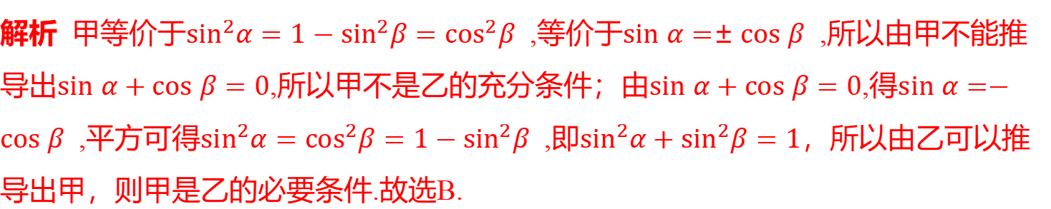
考点一 充分、必要条件的判定［自主练透］
1.（2023 · 全国甲卷）设甲：$\sin^{2}α+\sin^{2}β=1$，乙：$sin α+cos β=0$ ，则( ) .
B
A.甲是乙的充分条件但不是必要条件
B.甲是乙的必要条件但不是充分条件
C.甲是乙的充要条件
D.甲既不是乙的充分条件也不是乙的必要条件
解析 甲等价于$\sin^{2}α=1−\sin^{2}β=\cos^{2}β$ ,等价于$sin α=±cos β$ ,所以由甲不能推导出$sin α+cos β=0$,所以甲不是乙的充分条件；由$sin α+cos β=0$,得$sin α=−cos β$ ,平方可得$\sin^{2}α=\cos^{2}β=1−\sin^{2}β$ ,即$\sin^{2}α+\sin^{2}β=1$ ，所以由乙可以推导出甲，则甲是乙的必要条件.故选B.

Slide 19
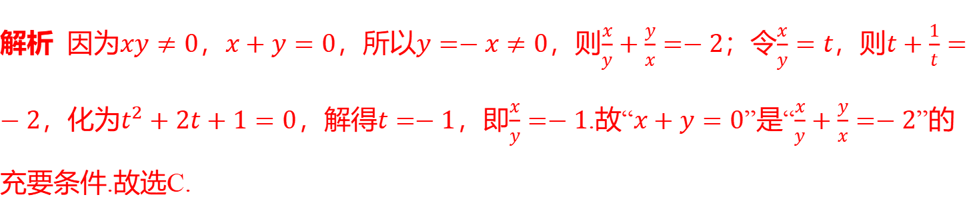
2.（2023 · 北京卷）若$xy≠0$，则“$x+y=0$”是“$\frac{x}{y}+\frac{y}{x}=−2$ ”的( ) .
C
A.充分不必要条件 B.必要不充分条件
C.充要条件 D.既不充分也不必要条件
解析 因为$xy≠0$，$x+y=0$，所以$y=−x≠0$，则$\frac{x}{y}+\frac{y}{x}=−2$；令$\frac{x}{y}=t$，则$t+\frac{1}{t}=−2$，化为$t^{2}+2t+1=0$，解得$t=−1$，即$\frac{x}{y}=−1$.故“$x+y=0$”是“$\frac{x}{y}+\frac{y}{x}=−2$ ”的充要条件.故选C.

Slide 20
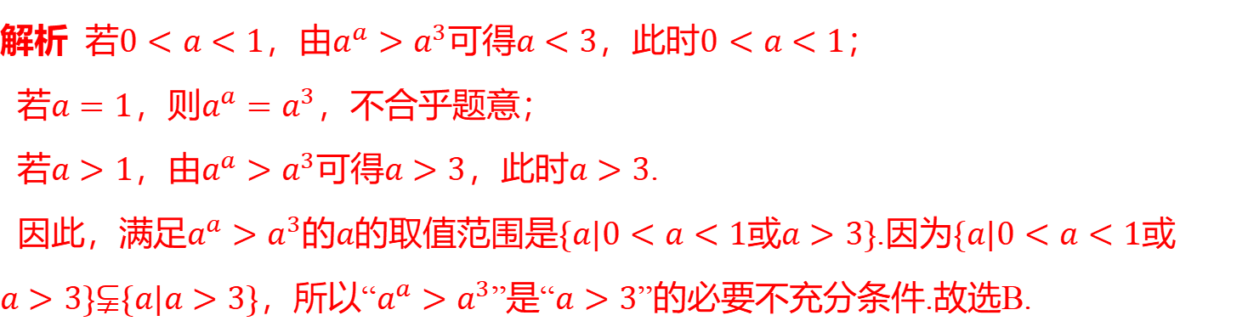
3.（2024 · 潍坊模拟）已知$a>0$，则“$a^{a}>a^{3}$”是“$a>3$ ”的( ) .
B
A.充分不必要条件 B.必要不充分条件
C.充要条件 D.既不充分也不必要条件
解析 若$0<a<1$，由$a^{a}>a^{3}$可得$a<3$，此时$0<a<1$ ；
若$a=1$，则$a^{a}=a^{3}$ ，不合乎题意；
若$a>1$，由$a^{a}>a^{3}$可得$a>3$，此时$a>3$ .
因此，满足$a^{a}>a^{3}$的$a$的取值范围是$\{a|0<a<1$或$a>3\}$.因为$\{a|0<a<1$ 或
$a>3\}⫋\{a|a>3\}$，所以“$a^{a}>a^{3}$”是“$a>3$ ”的必要不充分条件.故选B.

Slide 21
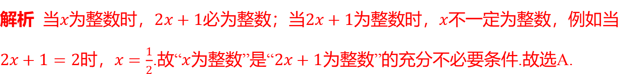
4.（2022 · 天津卷）“$x$为整数”是“$2x+1$ 为整数”的( ) .
A
A.充分不必要条件 B.必要不充分条件
C.充要条件 D.既不充分也不必要条件
解析 当$x$为整数时，$2x+1$必为整数；当$2x+1$为整数时，$x$不一定为整数，例如当$2x+1=2$时，$x=\frac{1}{2}$.故“$x$为整数”是“$2x+1$ 为整数”的充分不必要条件.故选A.

Slide 22

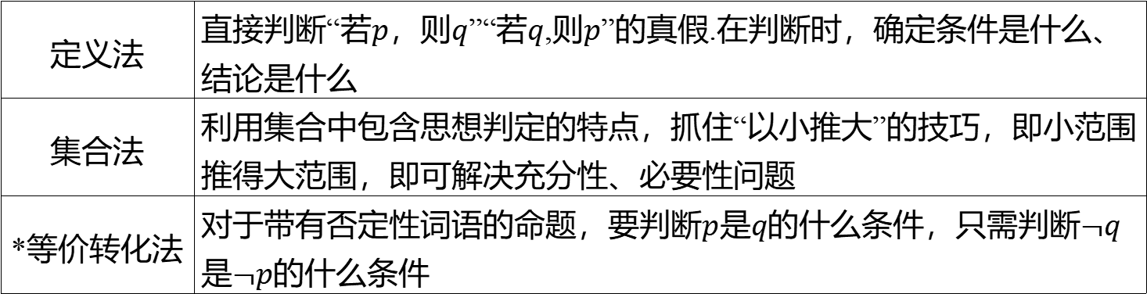
判断充分条件、必要条件的三种方法
定义法 | 直接判断“若$p$，则$q$”“若$q$,则$p$ ”的真假.在判断时，确定条件是什么、结论是什么
集合法 | 利用集合中包含思想判定的特点，抓住“以小推大”的技巧，即小范围推得大范围，即可解决充分性、必要性问题
*等价转化法 | 对于带有否定性词语的命题，要判断$p$是$q$的什么条件，只需判断$¬q$是$¬p$ 的什么条件

Slide 23
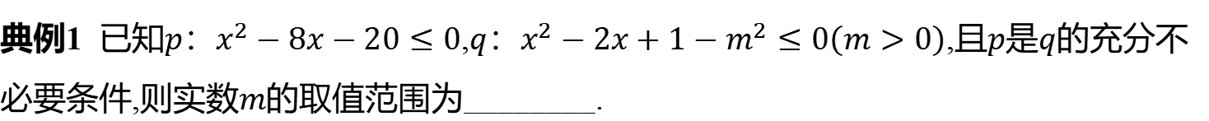
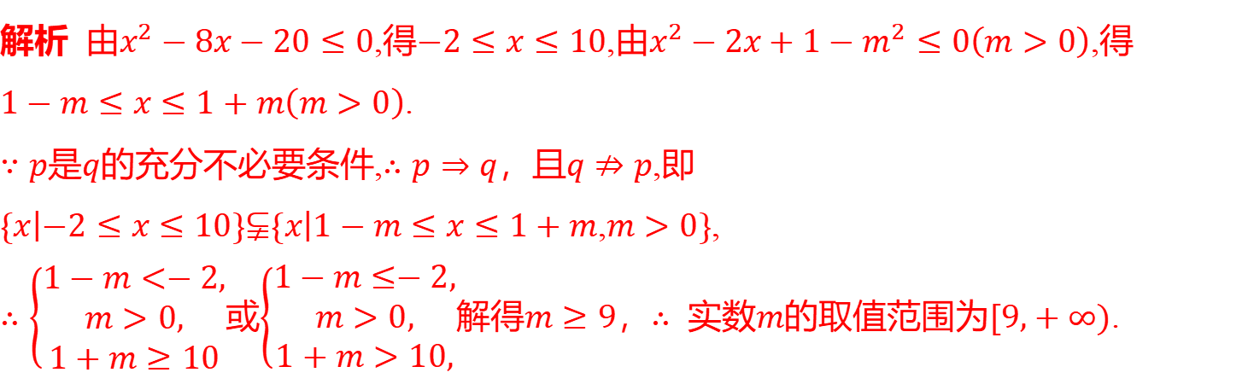

考点二 充分、必要条件的应用［师生共研］
典例1 已知$p\text{：}x^{2}−8x−20≤0$,$q\text{：}x^{2}−2x+1−m^{2}≤0\left(m>0\right)$,且$p$是$q$的充分不必要条件,则实数$m$ 的取值范围为________.
$[9,+∞)$
解析 由$x^{2}−8x−20≤0$,得$−2≤x≤10$,由$x^{2}−2x+1−m^{2}≤0\left(m>0\right)$ ,得
$1−m≤x≤1+m\left(m>0\right)$ .
$∵p$是$q$的充分不必要条件,$\left.∴p⇒q\right.$，且$q⇏p$ ,即
$\{x\left|−2≤x≤10\}⫋\{x\right|1−m≤x≤1+m$,$m>0\}$ ,
$∴\left\{\begin{aligned}&1−m<−2, \\ &m>0, \\ &1+m≥10\end{aligned}\right.$或$\left\{\begin{aligned}&1−m≤−2, \\ &m>0, \\ &1+m>10,\end{aligned}\right.$解得$m≥9$，$∴$ 实数$m$的取值范围为$[9,+∞)$ .

Slide 24
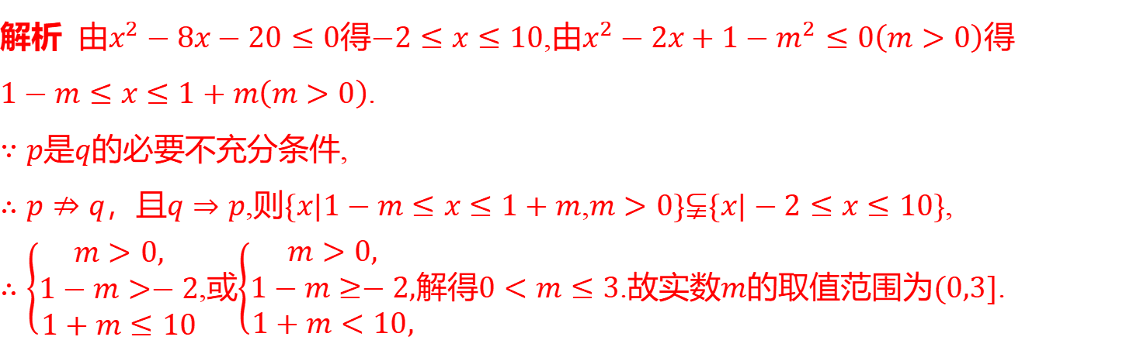

变式设问 若将本例中“$p$是$q$的充分不必要条件”改为“$p$是$q$的必要不充分条件”,其他条件不变,则实数$m$ 的取值范围为______.
$(0,3]$
解析 由$x^{2}−8x−20≤0$得$−2≤x≤10$,由$x^{2}−2x+1−m^{2}≤0\left(m>0\right)$ 得
$1−m≤x≤1+m\left(m>0\right)$ .
$∵p$是$q$ 的必要不充分条件,
$∴p⇏q$，且$\left.q⇒p\right.$,则$\{x|1−m≤x≤1+m$,$m>0\}⫋\{x|−2≤x≤10\}$ ,
$∴\left\{\begin{aligned}&m>0, \\ &1−m>−2 \\ &1+m≤10\end{aligned}\right.$,或$\left\{\begin{aligned}&m>0, \\ &1−m≥−2, \\ &1+m<10,\end{aligned}\right.$解得$0<m≤3$.故实数$m$的取值范围为$(0,3]$ .

Slide 25
由充分条件、必要条件求参数范围的策略
1. 把充分条件、必要条件或充要条件转化为集合的包含、相等关系，然后根据集合
之间的关系列出有关参数的不等式（组）求解，注意条件的等价变形.
2. 在求参数范围时，要注意端点值的检验，处理不当容易造成漏解或增解.

Slide 26

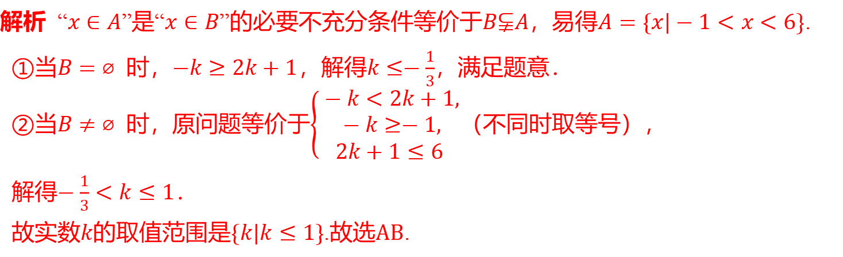
（多选题）（原创）已知集合$A=\{x|−x^{2}+5x+6>0\}$，$B=\{x|−k<x<2k+1\}$，若“$x∈A$”是“$x∈B$”的必要不充分条件，则实数$k$ 的可能取值为( ) .
AB
A.$−2$ B.$\frac{6}{7}$ C.$\frac{8}{7}$ D.2
解析 “$x∈A$”是“$x∈B$”的必要不充分条件等价于$B⫋A$，易得$A=\{x|−1<x<6\}$ .
①当$B=⌀$ 时，$−k≥2k+1$，解得$k≤−\frac{1}{3}$ ，满足题意．
②当$B≠⌀$ 时，原问题等价于$\left\{\begin{aligned}&−k<2k+1, \\ &−k≥−1, \\ &2k+1≤6\end{aligned}\right.$ （不同时取等号），
解得$−\frac{1}{3}<k≤1$ ．
故实数$k$的取值范围是$\{k|k≤1\}$.故选$AB$ .

Slide 27

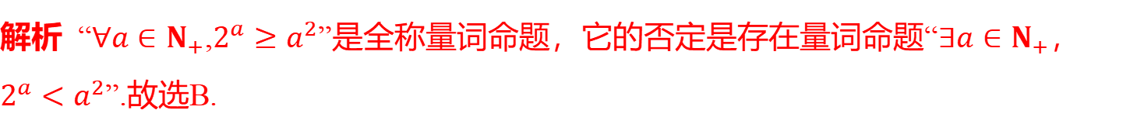
考点三 全称量词与存在量词［多维探究］
&1& 含量词命题的否定
典例2 （2024 · 深圳统考）命题“$∀a∈N_{+}$,$2^{a}≥a^{2}$ ”的否定是( ) .
B
A.$∃a∈N_{+}$,$2^{a}≥a^{2}$ B.$∃a∈N_{+}$,$2^{a}<a^{2}$ C.$∀a∈N_{+}$,$2^{a}<a^{2}$ D.$∀a∈N_{+}$,$2^{a}>a^{2}$
解析 “$∀a∈N_{+}$,$2^{a}≥a^{2}$”是全称量词命题，它的否定是存在量词命题“$∃a∈N_{+}$，$2^{a}<a^{2}$ ”.故选B.

Slide 28
对全称量词命题和存在量词命题进行否定的两个步骤
改写量词 | 全称量词改为存在量词，存在量词改为全称量词
否定结论 | 对原命题的结论进行否定

Slide 29

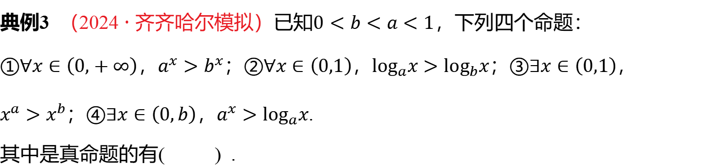
&2& 含量词命题的真假判断
典例3 （2024 · 齐齐哈尔模拟）已知$0<b<a<1$ ，下列四个命题：
$①∀x∈\left(0,+∞\right)$，$a^{x}>b^{x}$；$②∀x∈\left(0,1\right)$，$\log_{a}x>\log_{b}x$；$③∃x∈\left(0,1\right)$ ，
$x^{a}>x^{b}$；$④∃x∈\left(0,b\right)$，$a^{x}>\log_{a}x$ .
其中是真命题的有( ) .
C
A.①③ B.②④ C.①② D.③④

Slide 30
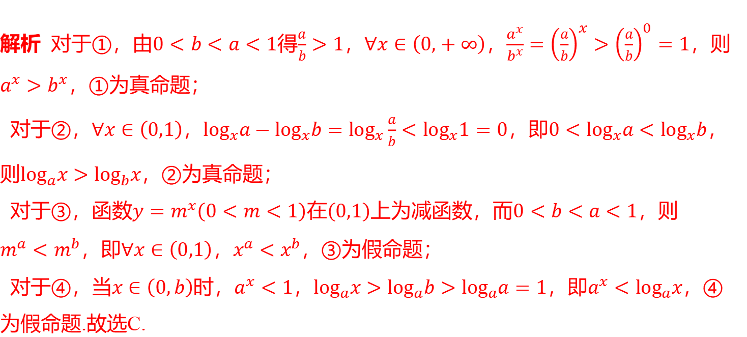
解析 对于①，由$0<b<a<1$得$\frac{a}{b}>1$，$∀x∈\left(0,+∞\right)$，$\frac{a^{x}}{b^{x}}={\left(\frac{a}{b}\right)}^{x}>{\left(\frac{a}{b}\right)}^{0}=1$ ，则
$a^{x}>b^{x}$ ，①为真命题；
对于②，$∀x∈\left(0,1\right)$，$\log_{x}a−\log_{x}b=\log_{x}\frac{a}{b}<\log_{x}1=0$，即$0<\log_{x}a<\log_{x}b$ ，
则$\log_{a}x>\log_{b}x$ ，②为真命题；
对于③，函数$y=m^{x}\left(0<m<1\right)$在$\left(0,1\right)$上为减函数，而$0<b<a<1$ ，则
$m^{a}<m^{b}$，即$∀x∈\left(0,1\right)$，$x^{a}<x^{b}$ ，③为假命题；
对于④，当$x∈\left(0,b\right)$时，$a^{x}<1$，$\log_{a}x>\log_{a}b>\log_{a}a=1$，即$a^{x}<\log_{a}x$ ，④
为假命题.故选C.

Slide 31
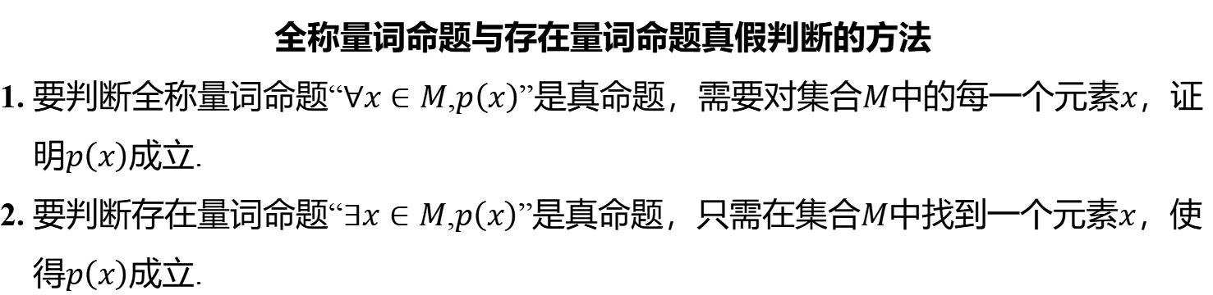
全称量词命题与存在量词命题真假判断的方法
1. 要判断全称量词命题“$∀x∈M$,$p\left(x\right)$”是真命题，需要对集合$M$中的每一个元素$x$ ，证
明$p\left(x\right)$ 成立.
2. 要判断存在量词命题“$∃x∈M$,$p\left(x\right)$”是真命题，只需在集合$M$中找到一个元素$x$ ，使
得$p\left(x\right)$ 成立.

Slide 32

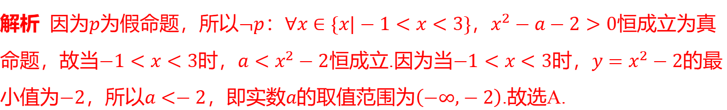
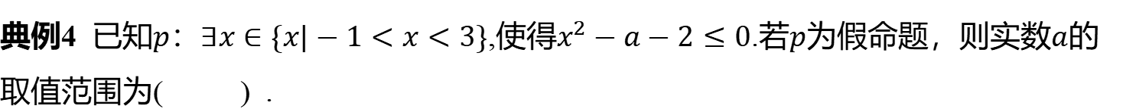
&3& 由含量词命题的真假求参数的值（范围）
典例4 已知$p\text{：}∃x∈\{x|−1<x<3\}$,使得$x^{2}−a−2≤0$.若$p$为假命题，则实数$a$ 的取值范围为( ) .
A
A.$\left(−∞,−2\right)$ B.$\left(−∞,−1\right)$ C.$\left(−∞,7\right)$ D.$\left(−∞,0\right)$
解析 因为$p$为假命题，所以$¬p\text{：}∀x∈\{x|−1<x<3\}$，$x^{2}−a−2>0$恒成立为真命题，故当$−1<x<3$时，$a<x^{2}−2$恒成立.因为当$−1<x<3$时，$y=x^{2}−2$的最小值为$−2$，所以$a<−2$，即实数$a$的取值范围为$\left(−∞,−2\right)$ .故选A.

Slide 33
根据命题的真假求参数取值范围的策略
1. 全称量词命题可转化为恒成立问题，存在量词命题可转化为存在性问题.
2.（1）求出每个命题是真命题时参数的取值范围；
（2）根据题意确定每个命题的真假；
（3）由各个命题的真假列出关于参数的不等式（组）求解.

Slide 34

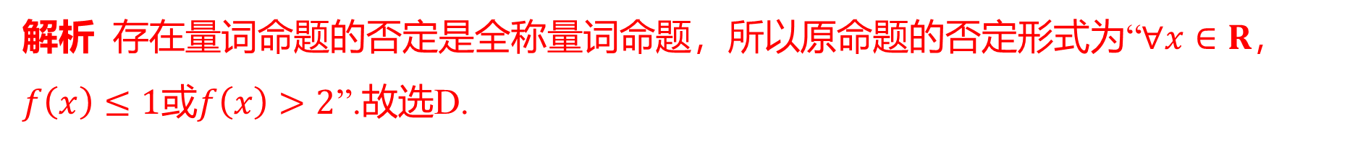
1.（2024 · 德州模拟）命题“$∃x∈R$,$1<f\left(x\right)≤2$ ”的否定形式是( ) .
D
A.$∀x∈R$,$1<f\left(x\right)≤2$ B.$∃x∈R$,$1<f\left(x\right)≤2$
C.$∃x∈R$，$f\left(x\right)≤1$或$f\left(x\right)>2$ D.$∀x∈R$，$f\left(x\right)≤1$或$f\left(x\right)>2$
解析 存在量词命题的否定是全称量词命题，所以原命题的否定形式为“$∀x∈R$，
$f\left(x\right)≤1$或$f\left(x\right)>2$ ”.故选D.

Slide 35
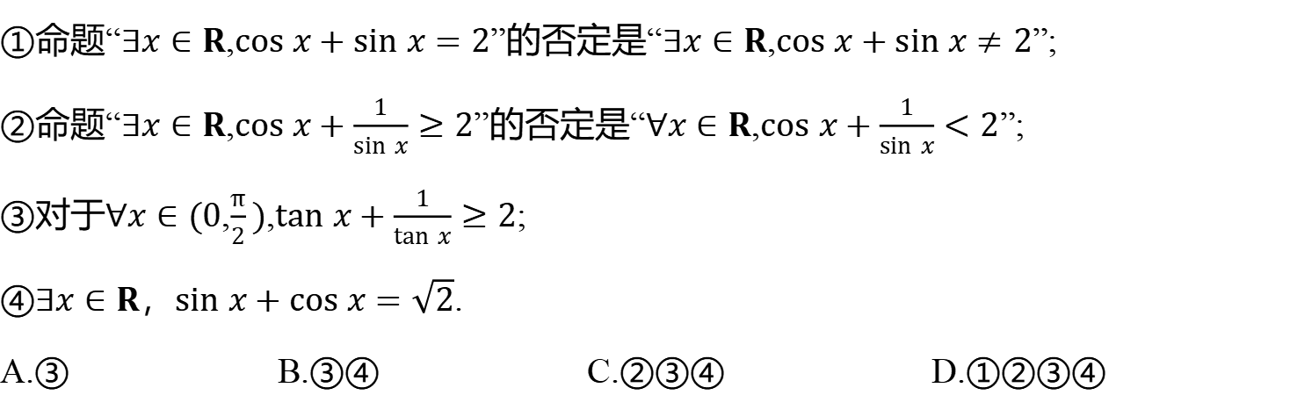
2.（2024 · 黑龙江模拟）给出如下几个结论：
其中正确的是( ) .
B
①命题“$∃x∈R$,$cos x+sin x=2$”的否定是“$∃x∈R$,$cos x+sin x≠2$ ”;
②命题“$∃x∈R$,$cos x+\frac{1}{sin x}≥2$”的否定是“$∀x∈R$,$cos x+\frac{1}{sin x}<2$ ”;
③对于$∀x∈(0$,$\frac{π}{2})$,$tan x+\frac{1}{tan x}≥2$ ;
$④∃x∈R$，$sin x+cos x=\sqrt{2}$ .
A.③ B.③④ C.②③④ D.①②③④

Slide 36
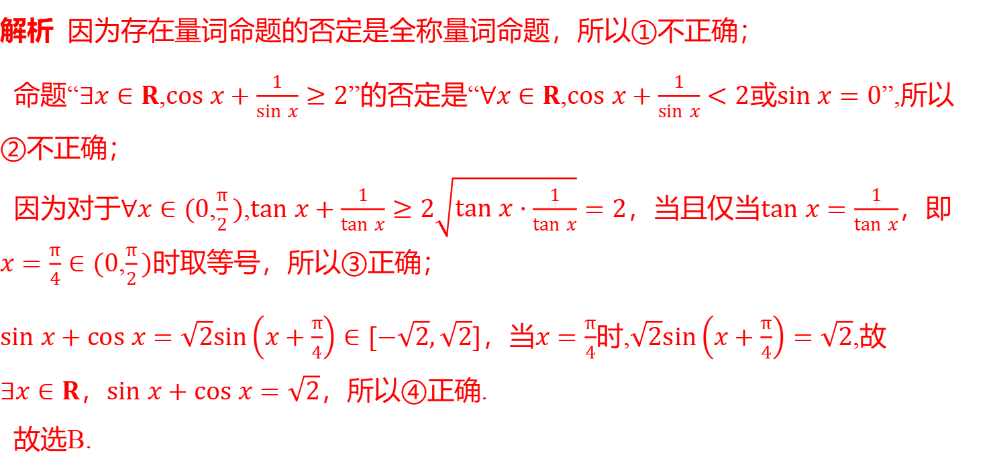
解析 因为存在量词命题的否定是全称量词命题，所以①不正确；
命题“$∃x∈R$,$cos x+\frac{1}{sin x}≥2$”的否定是“$∀x∈R$,$cos x+\frac{1}{sin x}<2$或$sin x=0$ ”,所以
②不正确；
因为对于$∀x∈(0$,$\frac{π}{2})$,$tan x+\frac{1}{tan x}≥2\sqrt{tan x⋅\frac{1}{tan x}}=2$，当且仅当$tan x=\frac{1}{tan x}$ ，即
$x=\frac{π}{4}∈(0$,$\frac{π}{2})$ 时取等号，所以③正确；
$sin x+cos x=\sqrt{2}sin\left(x+\frac{π}{4}\right)∈[−\sqrt{2},\sqrt{2}]$，当$x=\frac{π}{4}$时,$\sqrt{2}sin\left(x+\frac{π}{4}\right)=\sqrt{2}$ ,故
$∃x∈R$，$sin x+cos x=\sqrt{2}$ ，所以④正确.
故选B.

Slide 37
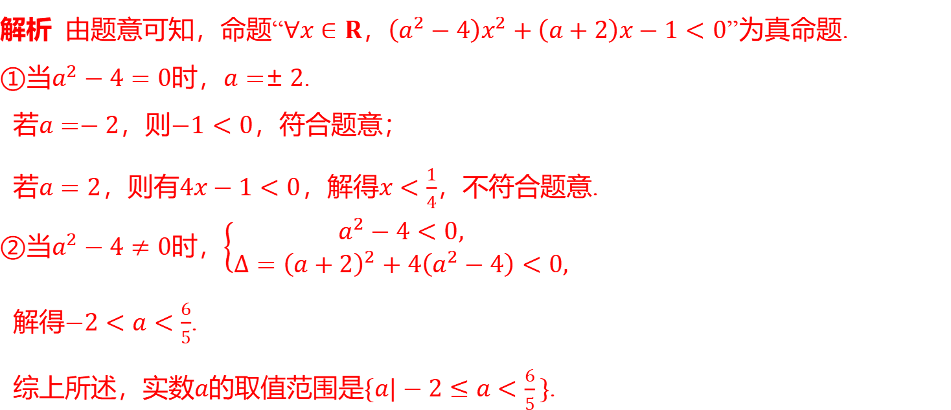

3.（2024 · 扬州校考）若命题“$∃x∈R$，$\left(a^{2}−4\right)⋅x^{2}+\left(a+2\right)x−1≥0$”为假命题，则实数$a$ 的取值范围是_______.
$[−2,\frac{6}{5})$
解析 由题意可知，命题“$∀x∈R$，$\left(a^{2}−4\right)x^{2}+\left(a+2\right)x−1<0$ ”为真命题.
①当$a^{2}−4=0$时，$a=±2$ .
若$a=−2$，则$−1<0$ ，符合题意；
若$a=2$，则有$4x−1<0$，解得$x<\frac{1}{4}$ ，不符合题意.
②当$a^{2}−4≠0$时，$\left\{\begin{aligned}&a^{2}−4<0, \\ &Δ={\left(a+2\right)}^{2}+4\left(a^{2}−4\right)<0,\end{aligned}\right.$
解得$−2<a<\frac{6}{5}$ .
综上所述，实数$a$的取值范围是$\{a|−2≤a<\frac{6}{5}\}$ .

